Slide 1
8 февраля – День Науки
Учитель: Чомаева А. М.

Slide 2
День российской науки 8 февраля
7 июня 1999 года Указом президента Российской Федерации был установлен День российской науки с датой празднования 8 февраля. В Указе говорится, что праздник был установлен «учитывая выдающуюся роль отечественной науки в развитии государства и общества, следуя историческим традициям и в ознаменование 275-летия со дня основания в России Академии наук».

Slide 3
8 февраля 1724 года (28 января по старому стилю) Указом правительствующего Сената по распоряжению Петра I в России была основана Академия наук.
В 1925 году она была переименована в Академию наук СССР, а в 1991 году — в Российскую Академию наук.

Slide 4
Михаил Васильевич Ломоносов, Иван Петрович Павлов, Дмитрий Иванович Менделеев, Константин Эдуардович Циолковский, Петр Леонидович Капица, Лев Давидович Ландау, Игорь Васильевич Курчатов, Павел Сергеевич Александров, Сергей Павлович Королев — вот только малая часть имен российских ученых, внесших вклад в мировую науку. Россия стала первой страной, где было разработано учение о биосфере, впервые в мире в космос запущен искусственный спутник Земли, введена в эксплуатацию первая в мире атомная станция. Четырнадцать российских и советских ученых были отмечены Нобелевскими премиями. Первым из удостоенных, в 1904 году, стал академик И. П. Павлов за работу по физиологии пищеварения, далее, в 1908 году, — И. И. Мечников за труды по иммунитету. Последним российским лауреатом стал физик К. С. Новосёлов, в 2010 году получивший Нобелевскую премию за новаторские эксперименты по исследованию двумерного материала графена. В настоящее время в структуру Российской академии наук (РАН) входят девять отделений по областям и направлениям науки, и три региональных отделения, а также 15 региональных научных центров. Всего в Академии насчитывается 470 научных учреждений, более 55 тысяч научных сотрудников, в том числе, более 500 академиков и 800 членов-корреспондентов.

Slide 5
Михаил Васильевич Ломоносов (1711-1765) первый русский учёный-естествоиспытатель, основатель МГУ
Его вклад в российскую науку трудно переоценить. Ученый-
естествоиспытатель, поэт, реформатор русского языка; первый
русский академик Петербургской Академии наук (1745),
член Академии художеств (1763). В 1755 году по инициативе Ломоносова основан Московский университет, которому в 1940 присвоено имя Ломоносова. Открытия Ломоносова обогатили многие отрасли знания. Он развил атомно-молекулярные представления о строении вещества, высказал принцип сохранения материи и движения, заложил основы физической химии, исследовал атмосферное электричество и силу тяжести. Выдвинул учение о свете. Создал ряд оптических приборов. Открыл атмосферу на планете Венера. Описал строение Земли, объяснил происхождение многих полезных ископаемых и минералов. Он был крупнейшим поэтом XVIII века, создателем русской оды философского и высокого гражданского звучания, автором поэм, поэтических посланий, трагедий, сатир, филологических трудов и научной грамматики русского языка. Он возродил искусство мозаики и производство смальты и вместе с учениками создавал мозаичные картины. Автор трудов по истории России.

Slide 6
Илья Ильич Мечников (1845-1916) русский и французский биолог, лауреат Нобелевской премии в области физиологии и медицины за 1908 год
В 1882 году Мечников открывает явление фагоцитоза и разрабатывает фагоцитарную теорию иммунитета. Издаёт множество трудов по бактериологическим вопросам, в частности рассматривает проблемы возникновения и развития холеры, туберкулёза и множества иных инфекционных заболеваний. В 1887 году Илья Ильич эмигрировал
во Францию, где Луи Пастер
предложил ему возглавить лабораторию в Парижском институте. С начала 1905 года Мечников становится заместителем
директора этого института.
За свои работы в 1908 году удостоен Нобелевской премии в области физиологии и медицины за теорию фагоцитоза.

Slide 7
Константин Эдуардович Циолковский(1857-1935) основоположник современной космонавтики
С 1896 года Циолковский систематически занимался теорией движения реактивных аппаратов и предложил ряд схем ракет дальнего действия и ракет для межпланетных путешествий. После Октябрьской революции 1917 года он много и плодотворно работал над созданием теории полета реактивных самолетов, изобрел свою схему газотурбинного двигателя. В 1927 году опубликовал теорию и схему поезда на воздушной подушке. Именно Циолковский считал, что развитие жизни на одной из планет Вселенной достигнет такого могущества и совершенства, что это позволит преодолевать силы тяготения и распространять жизнь по Вселенной.

Slide 8
Сергей Павлович Королев (1907-1966) советский ученый, основоположник практической космонавтики
Еще до войны Королев создал эффективно работавший ракетный двигатель. Однако в конце тридцатых годов он был арестован и смог возобновить работу только после войны. Под руководством Королева были созданы первые баллистические и геофизические ракеты. 4 октября 1957 года сконструированная им ракета вывела на орбиту первый искусственный спутник Земли. С этого дня и началась эра практической космонавтики.

Slide 9
12 апреля 1961 года Королев вместе со своим коллективом осуществил успешный запуск космического корабля «Восток-1» с космонавтом Юрием Гагариным на борту.
С этого полета началась эра пилотируемой космонавтики. Аналогичный полет в США был осуществлен более года спустя. В 1958 году Королев получил звание академика. Он был дважды Героем Социалистического Труда, но за рубежом его не знали, так как его работа была засекречена.
Под руководством Королева были созданы три поколения космических кораблей: «Восток», «Восход» и «Союз».

Slide 10
Пётр Леонидович Капица(1894-1984) Советский физик, инженер и инноватор. Видный организатор науки. Основатель Института физических проблем
Лауреат Нобелевской премии по физике (1978) за открытие явления сверхтекучести жидкого гелия, ввёл в научный обиход термин «сверхтекучесть». Известен также работами в области физики низких температур, изучении сверхсильных магнитных полей и удержания высокотемпературной плазмы. Разработал высокопроизводительную промышленную установку для сжижения воздуха на базе турбодетандера.
С 1921 по 1934 год работал в Кембридже под руководством Резерфорда. В 1934 году, приехал на время в СССР, но его не выпустили из страны, вследствие чего прекратились исследования по разделению изотопов в газообразной смеси методом центрифугирования совместно с Полем Дираком. В 1945 году входил в состав Спецкомитета по советскому атомному проекту, но его двухлетний план реализации атомного проекта не был одобрен, в связи с чем он попросил об отставке, просьба была удовлетворена. С 1946 по 1955 годы был уволен из государственных учреждений, но ему была оставлена возможность до 1950 года работать профессором в МГУ им. Ломоносова.

Slide 11
Ландау Лев Давидович (1908-1968) Советский физик-теоретик, основатель научной школы, академик АН СССР. Лауреат Нобелевской премии по физике
Академик Ландау считается легендарной фигурой в истории советской и мировой науки. Квантовая механика, физика твёрдого тела, магнетизм, физика низких температур, сверхпроводимость и сверхтекучесть, физика космических лучей, астрофизика, гидродинамика, квантовая электродинамика, квантовая теория поля, физика атомного ядра и физика элементарных частиц, теория химических реакций, физика плазмы — вот далеко не полный перечень областей, фундаментальный вклад в которые внёс Л. Д. Ландау. Про него говорили, что в «огромном здании физики XX века для него не было запертых дверей».

Slide 12
«Всё окружающее человека – вода, воздух, горы, деревья – обладают своими свойствами»
Ещё в глубокой древности, 2500 лет назад, некоторые учёные высказали предположение о строение вещества.
Греческий учёный Демокрит (460-370 до н.э.) считал, что все вещества в природе состоят из мельчайших частичек.
В научную теорию эта идея превратилась только в XVIII в. и получила дальнейшее развитие в XIX в.
Возникновение представлений о строении вещества позволило объяснить многие явления, предсказать, как они будут протекать в тех или иных условиях.

Slide 13
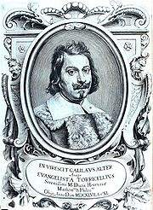
Еванджелиста Торричелли
Д
Б
С
Воздух имеет массу и эта масса оказывает давление на земную поверхность и все предметы, находящиеся на ней.
А

Slide 14
Впервые весомость воздуха привела людей в замешательство в 1638 году, когда не удалась затея герцога Тосканского украсить сады Флоренции фонтанами - вода не поднималась выше 10,3 м.

Slide 15
Поиски причин упрямства воды и опыты с более тяжелой жидкостью - ртутью, предпринятые в 1643г. Торричелли, привели к открытию атмосферного давления.

Slide 17
Что мы знаем о Мертвом море?
Вода мертвого моря содержит не 2-3% соли как большинство морей и океанов, а более 27%, с глубиной соленость растет. В результате вода Мертвого моря значительно тяжелее обыкновенной морской воды, утонуть в такой тяжелой жидкости практически нельзя.

Slide 18
Капиллярными явлениями называют подъем или опускание жидкости в трубках малого диаметра – капиллярах.
Смачивающие жидкости поднимаются по капиллярам, не смачивающие – опускаются.

Slide 19
«Капиллярные явления в растительном мире»
Основной потребляющий влагу орган, где постоянно нужна вода это лист, расположенный далеко от корня. Решение этой проблемы очевидно: надо перекачать избыток воды из корня в листья. Роль такого водопровода берёт на себя стебель. Он доставляет воду к листьям по специальным трубочкам – капиллярам.

Slide 20
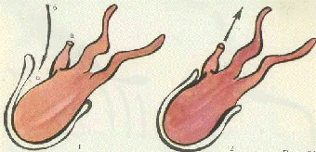
Реактивное движение
живых организмов
По принципу реактивного движения передвигаются некоторые представители животного мира, например, кальмары и осьминоги. Они способны развивать скорость 60 - 70 км/ч.

Slide 21
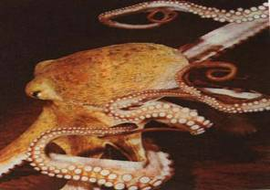
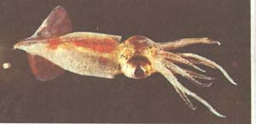
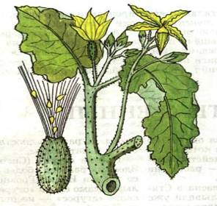
Примеры реактивного движения в природе
Кальмар и осьминог движутся реактивным образом. Всасывая и с силой выталкивая воду, они скользят в волнах, точно живые ракеты.
Бешеный огурец растет на побережье Черного моря.
Стоит только слегка прикоснуться к созревшему плоду ,похожему на огурчик, как он отскакивает от плодоножки, а через образовавшееся отверстие из плода фонтаном бьют семена со слизью.

Slide 22
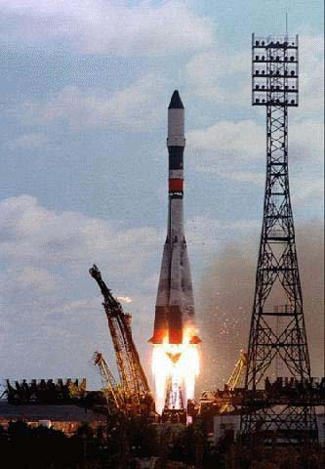
Если корабль должен совершить посадку, то ракету разворачивают на 180 градусов, чтобы сопло оказалось впереди. Тогда вырывающийся из ракеты газ сообщает ей импульс, направленный против её скорости

